Slide 1

التصنيف الحديث
خصائص المملكة
فوق المملكة | البدائيات | البكتيريا | حقيقية النواة
المملكة | البدائيات | البكتيريا | الطلائعيات | الفطريات | النباتات | الحيوانات
نوع الخلايا | بدائية النوى |  | حقيقية النــوى
جدار الخلية | بدون ببتيدوجلايكان | يحتوي على ببتيدوجلايكان | السليلوز | الكايتين | السليلوز | لا يوجد
عدد الخلايا | وحيدة الخلية |  | وحيدة الخلية عديدة الخلايا | غالباً عديدة الخلايا | عديدة الخلايا
التغذي | ذاتية أو غير ذاتية التغذية |  |  | غير ذاتية التغذية | ذاتية التغذية | غيرذاتية التغذية

Slide 2
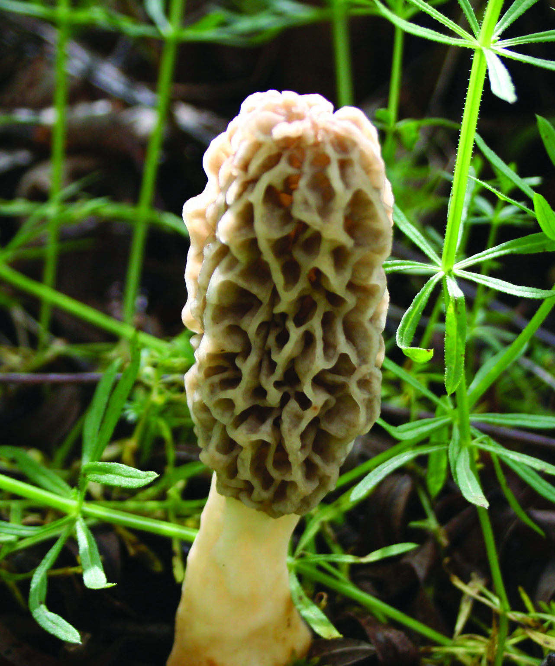
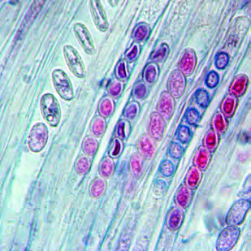
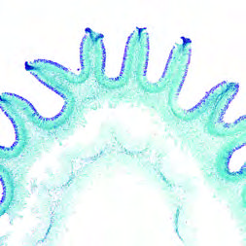
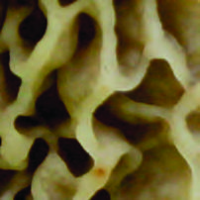
مدخل إلى الفطريات
العامة
الفكرة
أبواغ
تُقسَّم مملكة الفطريات على أربع شُعب بناءً على تركيبها و طرائق تغذيتها و تكاثرها .
خياشيم تحوي أبواغ
خياشيم الموريل
حقائق في علم الأحياء
استخدم الإنسان عبر التاريخ الفطريات لعمل علاجات لمقاومة الأمراض كالمضادات الحيوية.
تزودنا الفطريات بأطعمة شهية مثل الجبن الأزرق و صلصة الصويا .
يحتوي فطر البورتوبللو على بوتاسيوم أكثر من الموز.

Slide 3
مدخل إلى الفطريات
تنقسم الفطريات على حسب تغذيتها الغير ذاتية إلى :
الكائن الرُمِّي : مخلوق يتغذى على المخلوقات الميتة أو الفضلات العُضوية.
التغذية في الفطريات
فطريات تبادل المنفعة ( تقايض)
الفطريات التطفلية
الفطريات الرُمِّية
تتكافل مع مخلوقات حية أخرى مثل النباتات و الطحالب مثل الأشنات و الفطريات التي تكون على جذور فول الصويا.
تحصل على غذائها من مخلوق حي آخر (العائل) و تسبب له المرض ، بعضها تمتص غذائها عن طريق خيوط فطرية خاصة ( الممصات ) تعيش في التربة و تُمسك فريستها عن طريق الممصات.
تتغذى على بقايا المخلوقات الميتة أو الفضلات و تُسمى المحللات ، مثل المشروم و الخميرة و فطر الكتيفي

Slide 4
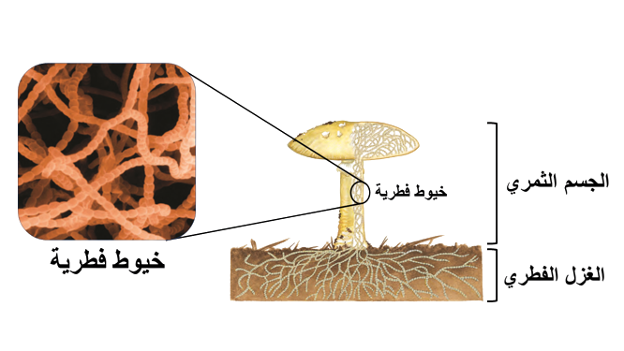
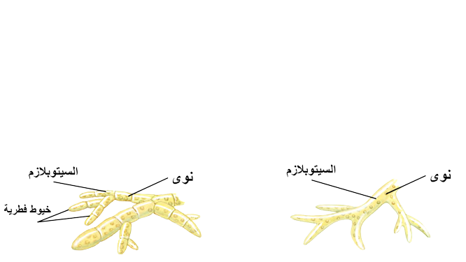
مدخل إلى الفطريات
تركيب الفطريات:
تركيب الفطريات
الحواجز
الخيوط الفطرية
الجدار الخلوي
( الكايتين )
الجسم الثمري
( فوق التربة )
الغزل الفطري
( تحت التربة )
خيوط فطرية مجزأة
خيوط فطرية غير مجزأة

Slide 5
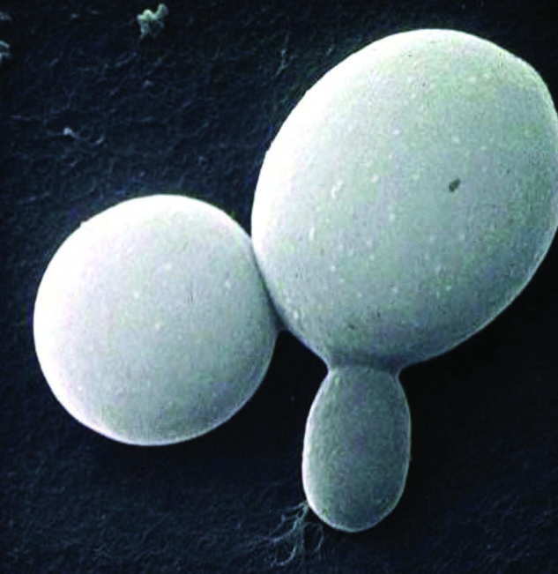
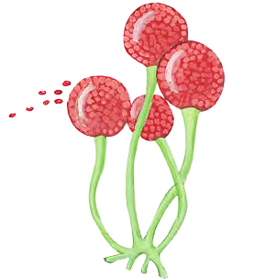
مدخل إلى الطلائعيات
التكاثر في الفطريات
التكاثر في الفطريات
التجزؤ
إنتاج الإبواغ
التبرعم
عندما يتجزأ الفطر إلى قطع صغيرة بفعل حيوان يحفر ، فإن كل جزء ينمو معطياً فطراً جديداً إذا كانت الظروف ملائمة.
حيث تتضمن دورة حياة معظم الفطريات إنتاج الأبواغ عن طريق الانقسام الاختزالي.
البوغ: خلية أحادية الكروموسومات (1N ) لها غلاف صلب قد يكون سميك أو رقيق
( إنباته أسرع) عندما ينبت يكون فطر جديد.
حيث يتكون بروزعلى الخلية الأم ينمو ثم يبقى ملتصقاً أو ينفصل مثل الخميرة

Slide 6

تنوع الفطريات و بيئتها
أهداف الدرس
الرئيسية
الفكرة
تُحدد أربع شعب رئيسة من الفطريات.
تُلخص الخصائص التي تُميز كل شُعبة من الفطريات.
تصف أنماط التكاثر في كل شعبة من الفطريات.
تُحدد خصائص الأشنات.
تصف خصائص العلاقات في الفطريات الجذرية.
تَذكُر بعض فوائد الفطريات و بعض مضارها للإنسان .
تظهر الفطريات مجالاً واسعاً من التنوع، و تُصنف إلى أربع شعب رئيسية.
تُمثل علاقة الأشنات و الفطريات الجذرية علاقة تكافلية مهمة بين الفطريات و المخلوقات الأخرى .

Slide 7
تنوع الفطريات و بيئتها
المفردات الجديدة
مراجعة المفردات
الساق الهوائية
شبه الجذر
الخلية المشيجية
حامل الكونيديا
الكيس الثمري
الكيس البوغي
الثمرة الدعامية
حامل الأبواغ الدعامية
البوغ الدعامي
الأشنات
المؤشر الحيوي
السوطي: مخلوق حي له تراكيب تُشبه السوط تساعده على الحركة.
المُعالجة الحيوية : استخدام مخلوقات حية للتخلص من ملوثات في منطقة معينة.

Slide 8
تنوع الفطريات و بيئتها
تصنيف الفطريات
تُقسم الفطريات بناءً على تراكيبها و طرق تكاثرها
الفطريات الدعامية
الفطريات الكيسية أو الزِقيَّة
الفطريات الإقترانية
الفطريات اللزجة المُختلطة

Slide 9
تنوع الفطريات و بيئتها
1-الفطريات اللزجة ( المختلطة )
المعيشة : معظمها مائية.
التغذية : مترممة و متطفلة ( على الطلائعيات و النباتات و الحيوانات )
تُنتج أبواغ سوطية ( تميزها عن باقي الفطريات )
صُنفت سابقاً من ضمن الطلائعيات ثم وُضعت مع الفطريات لتشابهها في DNA و البروتينات

Slide 10
تنوع الفطريات و بيئتها
2-الفطريات الاقترانية
المعيشة : معظمها على اليابسة.
التغذية : مترممة أو متطفلة أو متكافلة .
من أشهر أمثلتها : فطر عفن الخبز الذي يتركب جسمه من :
1- شبه جذر : يخترق الطعام و يمتص منه الغذاء و يكون الغزل الفطري و يُنتج إنزيمات هاضمة.
2- الساق الهوائية : تنمو على سطح الغذاء

Slide 11
تنوع الفطريات و بيئتها
2-الفطريات الاقترانية
دورة الحياة : التكاثر فيها بطريقتين :
تكاثر لا جنسي : في الظروف الملائمة حيث تمتلئ الحوافظ البوغية بآلاف الأبواغ أحادية العدد الكروموسومي التي تنقلها الرياح لأماكن أخرى ، عند الظروف الملائمة تنمو مكونةً خيوط فطرية جديدة.
تكاثر جنسي : تلجأ له عندما تكون الظروف قاسية و غير ملائمة للعيش.
( يُعطي تنوعاً وراثياً يضمن بقاء الأنواع )

Slide 12
تنوع الفطريات و بيئتها
2-الفطريات الاقترانية
خطوات التكاثر الجنسي
1- يلتحم خيطان أحدهما سالب و الآخر موجب
2- يتكون في طرف كل خيط خلية مشيجية (تحتوي على نواة أحادية العدد الكروموسومي 1N )
3- تندمج النواتان الأحاديتان لتكون الزيجوت ( اللاقحة 2N ) ثنائية العدد الكروموسومي
4-تُحاط اللاقحة بجدار سميك و تصبح بوغاً جنسياً يبقى في حالة سبات .
5- عند تحسن الظروف ينقسم البوغ الجنسي اختزالياً ليعطي 4 أبواغ أحادية العد الكروموسومي ( 1N ) التي تنمو مكونة خيوط فطرية جديدة

Slide 13
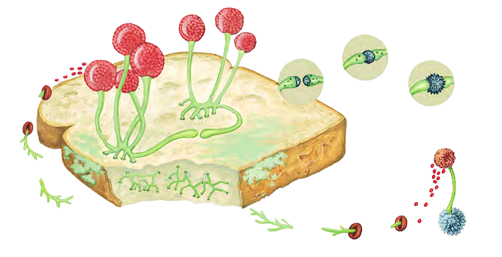
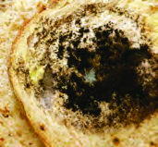

تنوع الفطريات و بيئتها
2-الفطريات الاقترانية
تكاثر لا جنسي
حوافظ بوغية
بوغ جنسي ( 2N )
خلايا مشيجية
أبواغ
انقسام اختزالي
ساق هوائية
خيط تزاوجي سالب
حافظة أبواغ
خيط تزاوجي موجب
أبواغ (N)
بوغ جنسي
أشباه جذور
تكاثر جنسي

Slide 14
التقويم
1- تتميز بوجود أبواغ سوطية ؟
د- الفطريات الكيسية
ج- الفطريات الدعامية
ب- الفطريات الناقصة
أ- الفطريات اللزجة
2- من أشهر الأمثلة على الفطريات الإقترانية فطر ؟
د- الأشنات
ج- الخميرة
ب- عفن الخبز
أ- المشروم
3- تعيش الفطريات........... معظمها على اليابسة ؟
د- حمل الأبواغ
ج- الدعامية
ب- اللزجة
أ- الإقترانية

Slide 15
تنوع الفطريات وبيئتها
3- الفطريات الكيسية
المعيشة : متنوعة في مواطن البيئة.
التغذية : مترممة أو متطفلة أو متكافلة .
تعتبر أكبر شعب الفطريات حيث تضم 60000 نوع
معظمها عديد الخلايا مثل الأسبرجلس
بعضها وحيد الخلية مثل الخميرة

Slide 16
تنوع الفطريات وبيئتها
دورة حياة الفطريات الكيسية
دورة الحياة : تتم بطريقتين هما :
أ- تكاثر لا جنسي : بتكوين الأبواغ الكونيدية التي تتكون خارج نهاية حوامل بوغية تُسمى ( حاملة الكونيديا ) و ليس بداخلها .
ب- تكاثر جنسي

Slide 17
تنوع الفطريات وبيئتها
دورة حياة الفطريات الكيسية
خطوات التكاثر الجنسي :
1- يندمج خيطان ( خيوط مجزأة ) أحادية العدد الكروموسومي ( 1N ) فيتكون الكيس الثمري .
2- تندمج الأنوية داخل الكيس الثمري لتكون اللاقحة ( الزيجوت 2N )
3- ينقسم الزيجوت اختزالياً ليكون 4 أنوية أحادية العدد الكروموسومي (1N )
4- ثم ينقسم انقسام متساوي ليتكون 8 أنوية بها ( 1N )
5- تنمو هذه الأنوية مكونةً أبواغ داخل الكيس الثمري تُسمى ( الأبواغ الكيسية)
6- عندما تتحسن الظروف تنمو لتُعطي غزل فطري ( 1N )

Slide 18
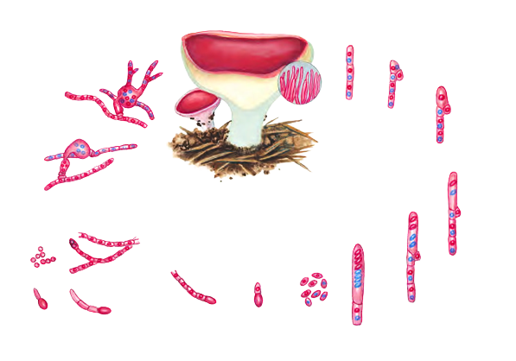



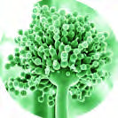
تنوع الفطريات وبيئتها
الجسم الثمري ( n+n )
خيوط فطرية( n+n )
كيس( n+n )
خيوط فطرية(n)
لاقحة (زيجوت)( 2n)
حافظات مشيجية
التلقيح
خيط تزاوجي + (n)
اندماج الخيوط الفطرية
خيط تزاوجي - (n)
انقسام اختزالي
حامل الكونيديا
كيس
أبواغ كونيدية(n)
خيط فطري(n)
8 أبواغ كيسية (n)
تكاثر لا جنسي
بوغ جنسي
خيط فطري (n)
حامل الكونيديا

Slide 19
تنوع الفطريات و بيئتها
4-الفطريات الدعامية
تُسمى بالفطريات ( البازيدية أو الصولجانية )
التغذية : مترممة أو متطفلة أو متكافلة ، ( و تعتبر محللات الخشب لاحتوائها على إنزيم يقوم بتحليل اللجنين من الخشب ).
من أمثلتها فطر المشروم ( عيش الغراب )
دورة حياة الفطريات الدعامية
تتكاثر بطريقتين :
أ- تكاثر لا جنسي : نادراً ما تكون أبواغ لا جنسية
ب- تكاثر جنسي

Slide 20
تنوع الفطريات و بيئتها
الفطريات الدعامية
التكاثر الجنسي في الدعاميات
1- ينمو الغزل الفطري مكوناً ما يُسمى ( الثمرة الدعامية )
2- تنمو الثمرة الدعامية و يتكون على السطح السفلي للقلنسوة ( حوامل أبواغ دعامية )
3- تنتج هذه الحوامل أبواغ (1N) تندمج كل نواتان لِتُكون نواة ثنائية (2N) تنقسم اختزالياً لتكون 4 أنوية (1N)
4- تنمو الأنوية مكونة أبواغ دعامية تنمو في الظروف الملائمة إلى فطر جديد.

Slide 21
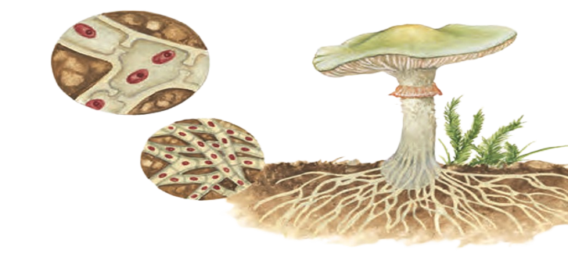
تنوع الفطريات و بيئتها
الفطريات الدعامية
نوى
حواجز
القلنسوة
خياشيم
الجسم الثمري
ساق
غزل فطري
خيوط فطرية

Slide 22
تنوع الفطريات و بيئتها
الفطريات الناقصة
هي أنواع مختلفة من الفطريات تشترك في صفة واحدة و هي أنها لا تتكاثر جنسياً.
سبب التسمية : لعدم وجود تكاثر جنسي في دروة حياتها .

Slide 23
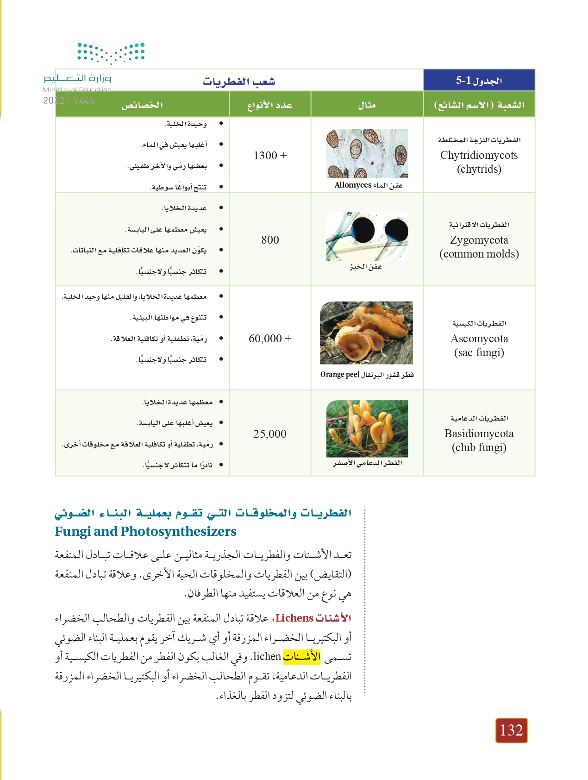
تنوع الفطريات و بيئتها
شُعب الفطريات

Slide 24
تنوع الفطريات و بيئتها
شُعب الفطريات
شُعب الفطريات
اسم الشُعبة | عدد الخلايا | المعيشة | التغذية | التكاثر
الفطريات اللزجة المختلطة
الفطريات الإقترانية
الفطريات الكيسية ( الزِقيَّة)
الفطريات الدعامية

Slide 25
تنوع الفطريات و بيئتها
شُعب الفطريات
شُعب الفطريات
اسم الشُعبة | عدد الخلايا | المعيشة | التغذية | التكاثر
الفطريات اللزجة المختلطة | وحيدة الخلايا | معظمها في الماء | رُميَّة + تطفلية | تُنتج أبواغ سوطية
الفطريات الإقترانية | عديدة الخلايا | معظمها على اليابسة | متكافلة مع النبات | جنسياً و لا جنسياً
الفطريات الكيسية ( الزِقيَّة) | معظمها عديدة الخلايا و بعضها وحيد الخلية | تنوع مواطن بيئتها | رُمية + تطفلية+ تكافلية | جنسياً و لا جنسياَ
الفطريات الدعامية | معظمها عديدة الخلايا | أغلبها على اليابسة | رُمية + تطفلية+ تكافلية | نادراً ما تتكاثر لا جنسياً

Slide 26
تنوع الفطريات و بيئتها
الفطريات و المخلوقات التي تقوم بعملية البناء الضوئي
الأشنات : علاقة تبادل المنفعة بين الفطريات و الطحالب الخضراء أو البكتيريا الخضراء المُزرِقة أو أي شريك يقوم بعملية البناء الضوئي.
الطرف الأول : الفطريات ( الفطريات الكيسية أو الفطريات الدعامية )
# تُوفر شبكة كثيفة من الخيوط الفطرية تنمو عليها الطحالب أو البكتيريا الخضراء المُزرِقة لتَحصل على الماء و الأملاح اللازمة لعملية البناء الضوئي.
الطرف الثاني : الطحالب الخضراء أو البكتيريا الخضراء المُزرقة
# تقوم بعملية البناء الضوئي لتزَوِد الفطر بالغذاء .

Slide 27
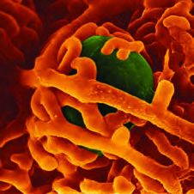
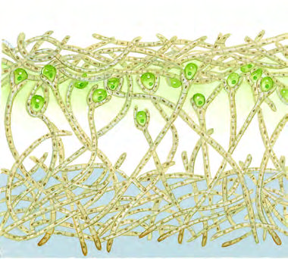
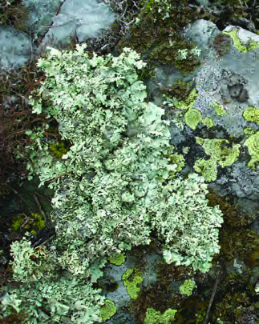
تنوع الفطريات و بيئتها
الأشنات
طحلب
خيط فطري
خيوط فطري
طبقات من الطحالب الخضراء و
البكتيريا الخضراء المُزرقة
خيوط فطري

Slide 28
تنوع الفطريات و بيئتها
الأشنات
الأشنات مؤشراً حيوياً
تعد الأشنات مؤشراً حيوياً مهماً على مدى نقاء أو تلوث الجو في المنطقة التي توجد فيها . ( لماذا ؟ )
لأنها حساسة لتلوث الهواء ، تقل أعدادها بزيادة التلوث لأنها تمتص الماء و المعادن الملوثة من الجو مما يؤدي إلى موتها ، و تزداد أعدادها في المناطق غير الملوثة.
المؤشر الحيوي:
مُصطلح يُطلق على المخلوقات الحية الحساسة لتغيرات الظروف البيئية ، و هو أول من يستجيب لهذه التغيرات .
كلما انخفض مستوى التلوث كلما زاد عدد الأشنات و العكس صحيح

Slide 29
تنوع الفطريات و بيئتها
الفطريات الجذرية
هي علاقة تكافلية تقوم بها الفطريات مع جذور بعض النباتات .
- النباتات التي تُقيم علاقة تكافلية مع الفطريات تكون صحية و نشطة أكثر من النباتات الأخرى، و هذا يؤدي إلى زيادة إنتاج النباتات للمحاصيل الزراعية ، مثل الذرة ، الجزر ، البطاطا ، الفراولة .

Slide 30
تنوع الفطريات و بيئتها
الفطريات الجذرية
أمثلة على العلاقة التكافلية بين الفطريات و النباتات:
1- العلاقة التكافلية بين فطر و بذور الأوركيدا حيث يُزود البذور بالكربوهيدرات
( لا تنبت هذه البذور بدون الفطر ).
2- العلاقة التكافلية بين فطر سكليرودير بشجر يوكاليبتوس ، الفطر يزيد من امتصاص الماء و المعادن للنبات ، وتحصل الفطريات من النباتات على الكربوهيدرات و الأحماض الأمينية .

Slide 31
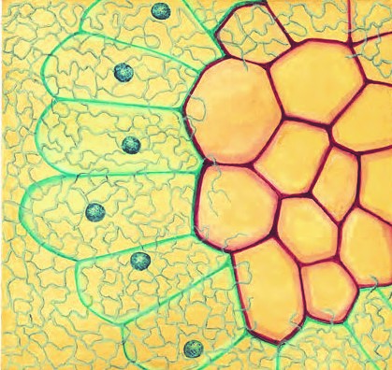
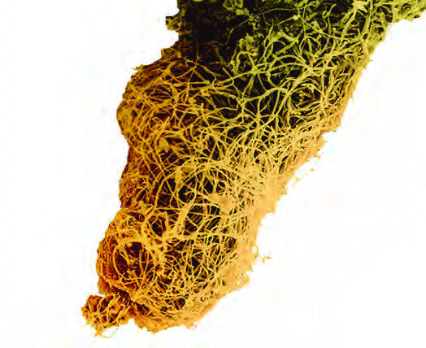
تنوع الفطريات و بيئتها
الفطريات الجذرية
العلاقة التكافلية بين فطر سكليروديرما بشجر يوكاليبتوس،
حيث يقوم الفطر بزيادة امتصاص الماء و المعادن للنبات ، و يحصل على الكربوهيدرات و الأحماض الأمينية من النبات

Slide 32
تنوع الفطريات و بيئتها
الفطريات و الإنسان
الآثار الإيجابية للفطريات :
تعمل الفطريات كمحللات تُحلل المخلوقات الميتة و تُعيدها إلى دورة الغذاء في الطبيعة
الآثار السلبية للفطريات :
تُسبب الأمراض المختلفة

Slide 33
تنوع الفطريات و بيئتها
فوائد الفطريات
الفوائد الطبية
1- يستخرج منها المضادات الحيوية ( البنسلين ) الذي يُستخرج من فطر البنيسيليوم
2-يُستخرج منها مركبات كيميائية لمعالجة ( ارتفاع ضغط الدم ،النزيف ، الصداع النصفي )
3- يُستخرج منها مادة السيكلوسبورين التي تُستخدم لخفض مناعة الجسم عند زراعة الأعضاء لكي يتقبل الجسم العضو المزروع.
الطعام
يُستخدم بعضها كطعام ( المشروم و الكمأة ) و بعضها في صُنع الطعام ( الخميرة ) للمخبوزات و الأجبان .

Slide 34
تنوع الفطريات و بيئتها
فوائد الفطريات
المُعالجة الحيوية
تُستخدم الفطريات في تحليل المواد العضوية الضارة لتحولها إلى مواد غير ضارة و بالتالي تعمل تنظيف للبية من الملوثات .
أمثلة :
1- فطر العفن الأبيض يستخدم للتخلص من الأصباغ و المواد الهيدروكربونية الحلقية المُسرطنة.
2-تُستخدم في تحليل الخشب و إعادة تدويره لأن لديها إنزيم يُحطم اللجنين الصلب الموجود في الخشب

Slide 35
تنوع الفطريات و بيئتها
أضرار الفطريات
تُسبب العديد من الأمراض للإنسان و الحيوان و النبات
أمثلة:
1- تدمير المحاصيل الزراعية ( فطر البياض الزغبي يُدمر الخضروات و الفواكه ، و مرض صدأ القمح و الشعير )
2- تسبب للإنسان مرض التهاب القدم الرياضية و أمراض الحساسية و التهاب الجلد و الحلق .
3- تسبب للحيوانات الأمراض مما يؤدي إلى موتها .

Slide 36
الواجب
ثانوية دار الحديث المكيَّة
الواجب في درس مدخل إلى علم الأحياء
س/ عرف علم الأحياء ؟
س/ ما هي خصائص المخلوقات الحية ؟
الواجب في درس طبيعة العلم و طرائقة
س/ عدد خصائص العلم الطبيعي ؟
س/ قارن بين العلوم الطبيعية ( التجريبية )
و العلوم الغير طبيعية ( الغير تجريبية ) ؟
س/ ما الفرق بين الملاحظة و الإستنتاج؟

Slide 37
الواجب
ثانوية دار الحديث المكيَّة
الواجب في درس تاريخ التصنيف
س/ عرف علم التصنيف ؟
س/ لخص مستويات تصنيف المخلوقات الحية؟
الواجب في درس التصنيف الحديث
س/ وضح الفرق بين تركيب الجدار الخلوي للفطريات و النباتات ؟
س/ مخلوق حي له أجهزة و ليس له جدار خلوي
و يلتهم الغذاء ، من أي الممالك يكون ؟
س/ وضح في جدول الخصائص المختلفة لفوق الممالك الثلاث و الممالك التابعة لها؟

Slide 38
الواجب
ثانوية دار الحديث المكيَّة
الواجب في درس البكتيريا
ميز بين البدائيات و البكتيريا و فئاتهما التصنيفية
الواجب في درس الفيروسات
وضح التركيب العام للفيروسات

Slide 39
الواجب
ثانوية دار الحديث المكيَّة
الواجب في درس مدخل إلى الطلائعيات
س/ صنف الطلائعيات بحسب طريقة تغذيتها ؟
الواجب في درس تنوع الطلائعيات
س/ حدد خصائص الأوليات؟
س/ فسر اختلاف الدياتومات عن الطحالب الخضراء؟
س/ اشرح كيف تحصل الفطريات المائية على غذائها؟

